Slide 1
EUROPA.-LA VUELTA AL MUNDO EN 885 JARDINES.-FRANCIA.-U
Selección de textos y fotografías por
JOSE ELIAS BONELLS

Slide 2
Rosaleda de L´Hay les Roses
Es un municipio del departamento de Vall-le-Marne.
La rosaleda de Vall de Marne contiene la mas bella colección de rosas de Francia, cuenta con una colección de 3.200 variedades de rosas.
Es la primera rosaleda del mundo fundada por el hombre de negocios Jacques Graveraux en 1894,solicita la ayuda de Edouard Andre paisajista para meter en valor su colecciones de rosales.
El jardín fue adquirido en 1936 por el Departamento del Siena y después transferido al Departamento de Vall de Marne se le redomino Rosaleda Vall-de-Marne en 1994.

Slide 3
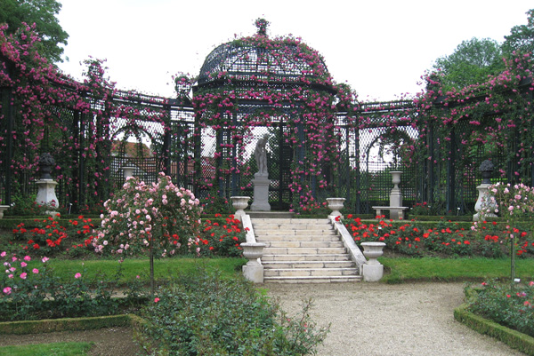
Notes:
Vall de Marne

Slide 4
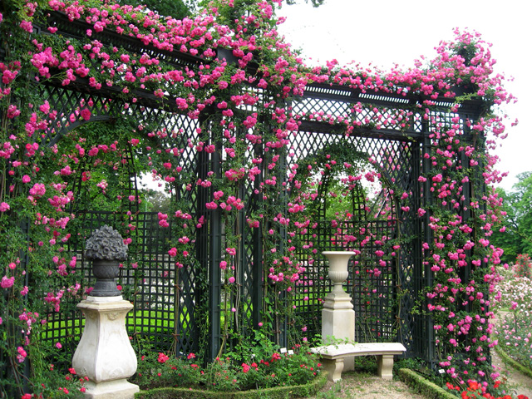
Notes:
Vall de Marne

Slide 5
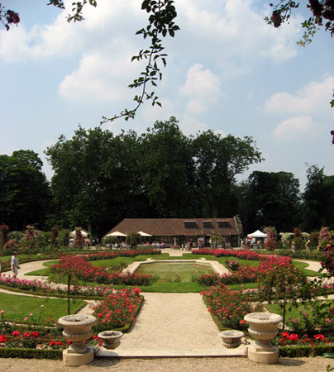
Notes:
Vall de Marne

Slide 6
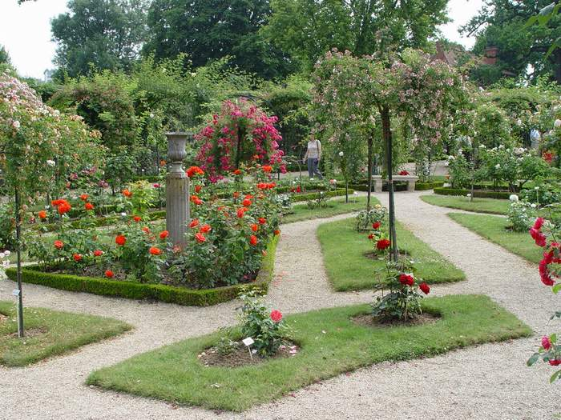
Notes:
Roseraie Val de Marne

Slide 7
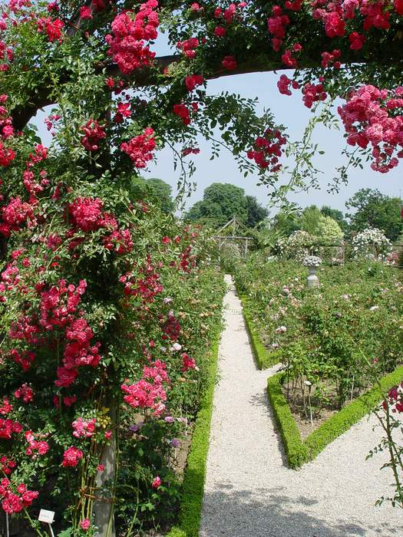
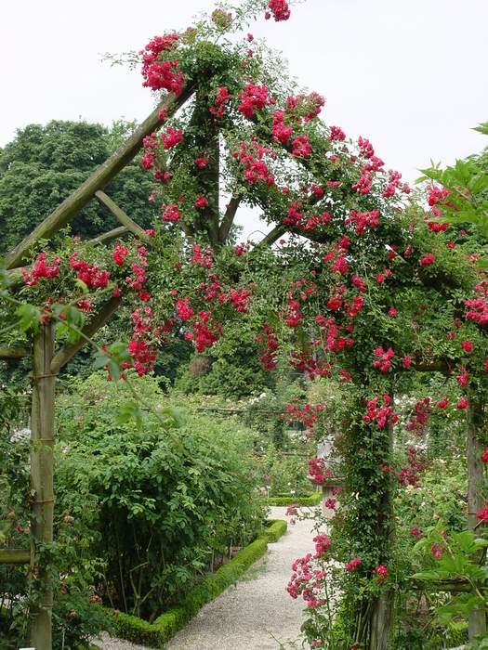
Notes:
Roseraie Val de Marne

Slide 8
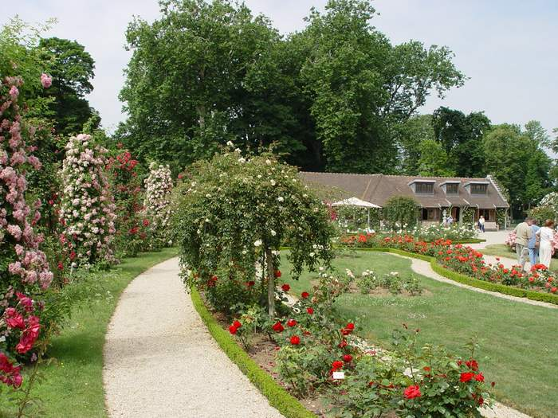
Notes:
Roseraie L´Hay les Roses.-Val de Marne

Slide 9
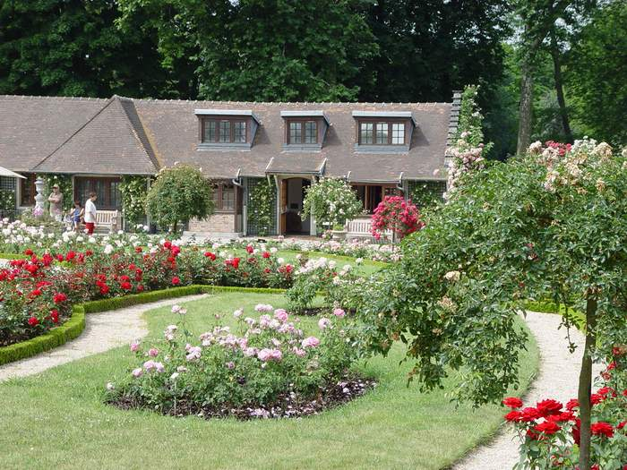
Notes:
Roseraie L´Hay les Roses

Slide 10
Serre de la Madone
Jardín de 7 has. al pie de Sierra de la Madone en Menton. Alpes Marítimos.
Fue creado entre las dos guerras por Lawrence Johnson propietario de Hidcote Manor en Inglaterra.
Es sus viajes a África del Sur y Oriente se trajo un gran numero de plantas exóticas para el jardín.
Clasificado como monumento histórico en1990.

Slide 11
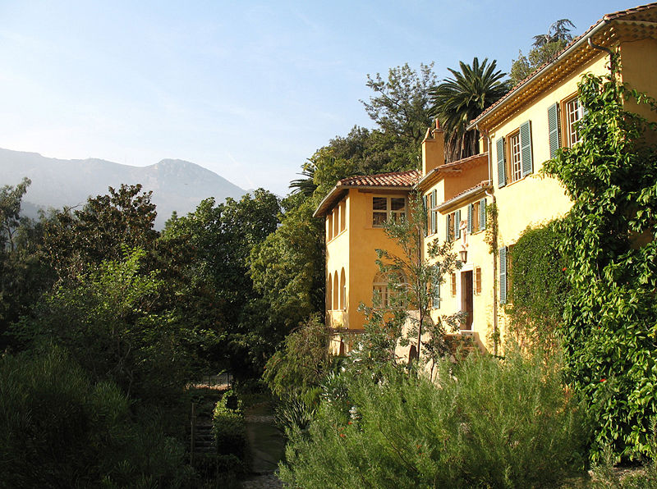
Notes:
Serre de la Madone

Slide 12
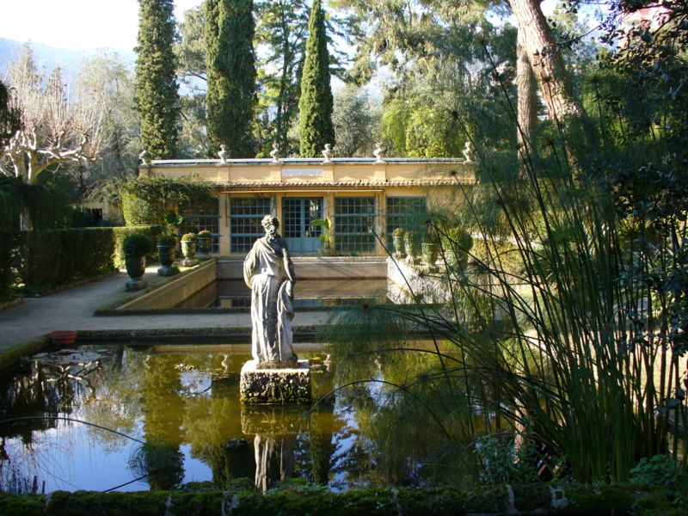
Notes:
Serre de la Madone

Slide 13
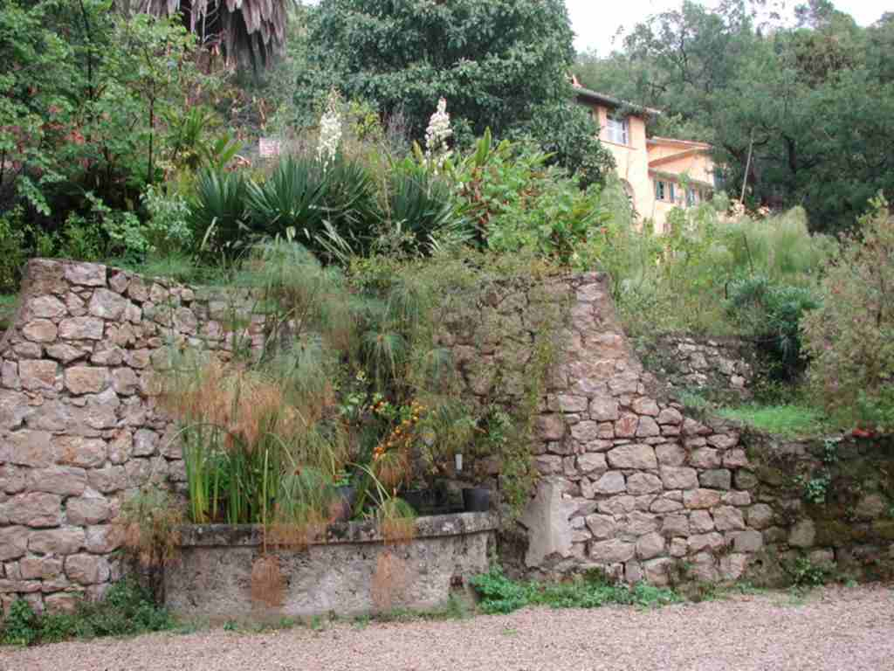
Notes:
Serre de la Madone.-Menton

Slide 14
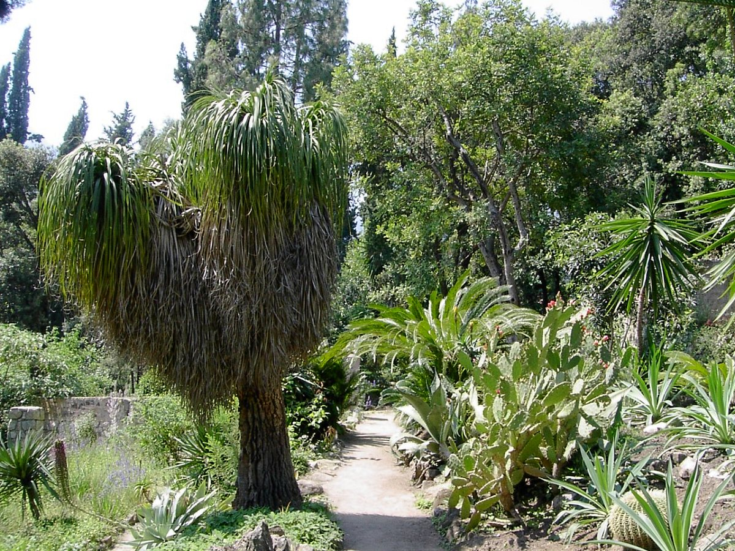
Notes:
Serre de la Madone

Slide 15
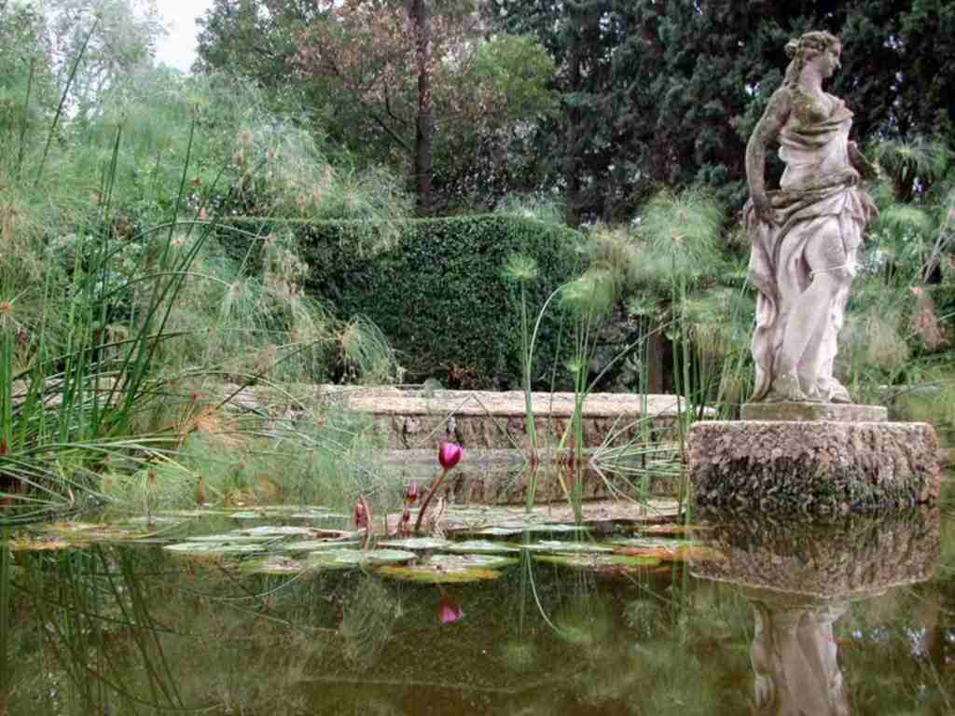
Notes:
Serre de la Madone.-Bassin et Estatue

Slide 16
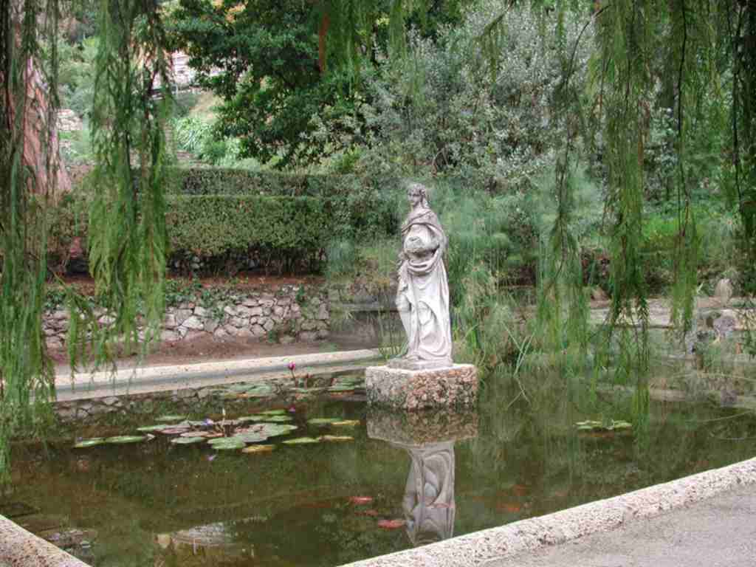
Notes:
Serre de la Madone

Slide 17
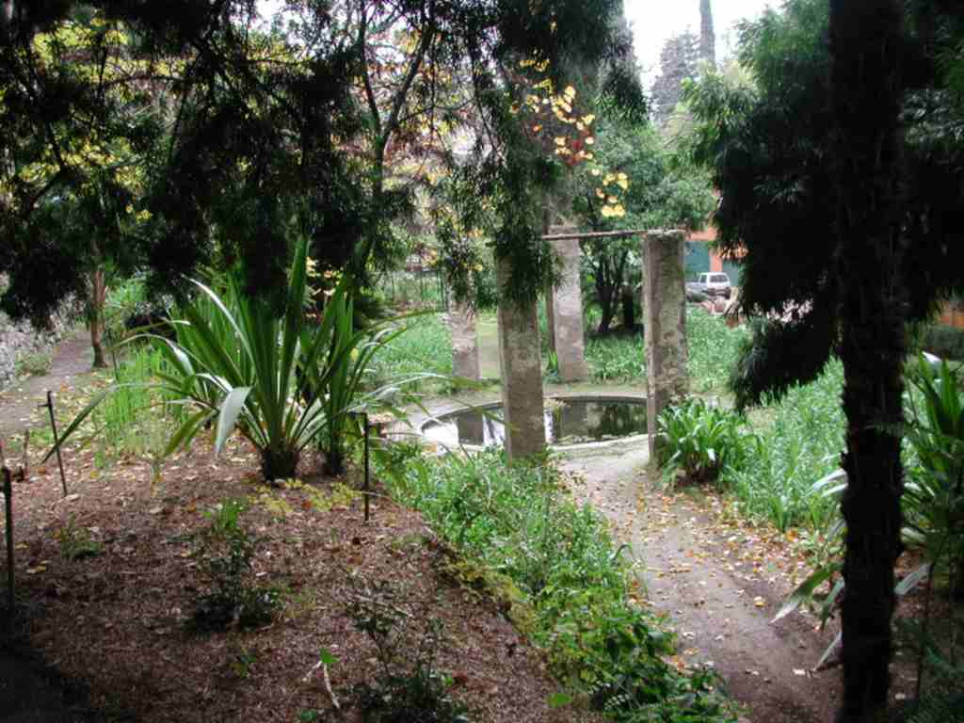
Notes:
Serre de la Madone.-Menton

Slide 18
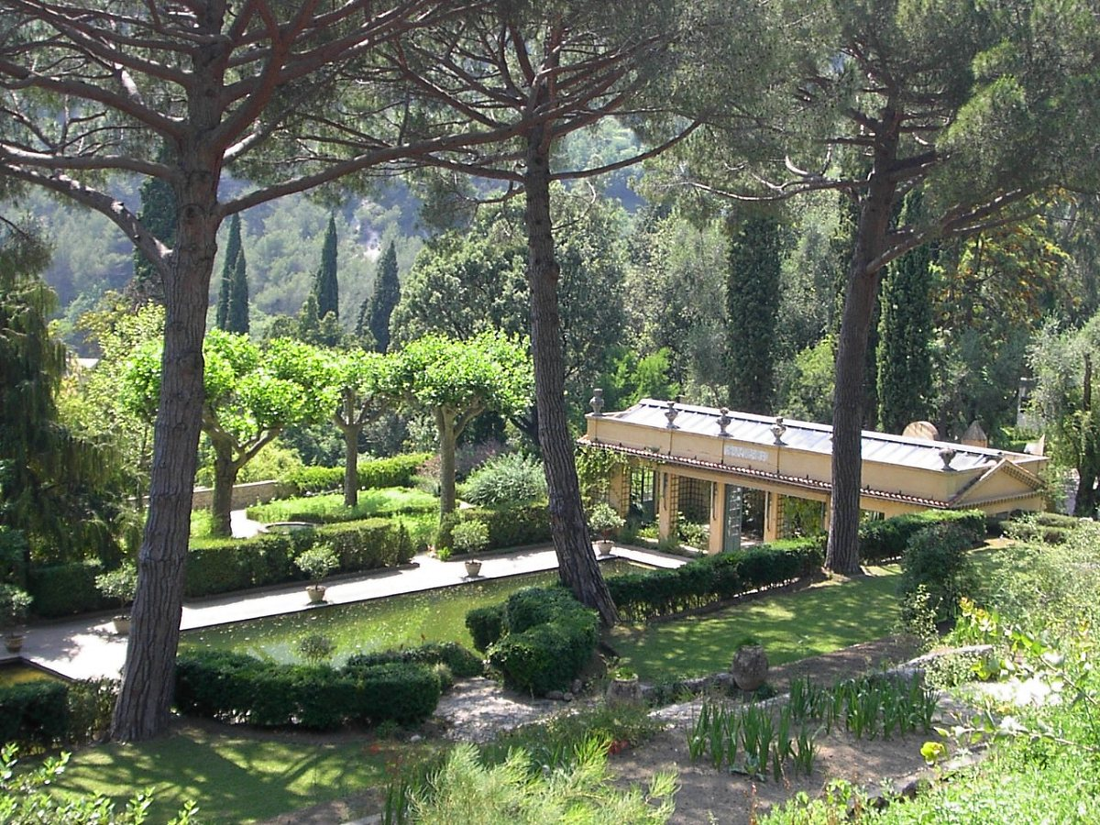
Notes:
Serre de la Madone.-Menton

Slide 19
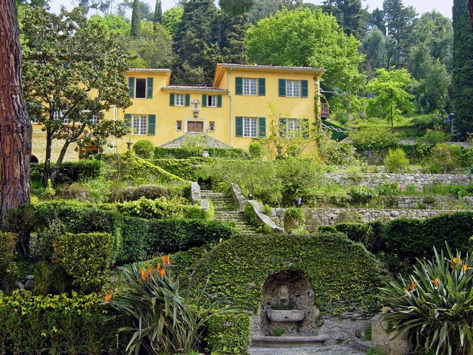
Notes:
Serre de la Madone

Slide 20
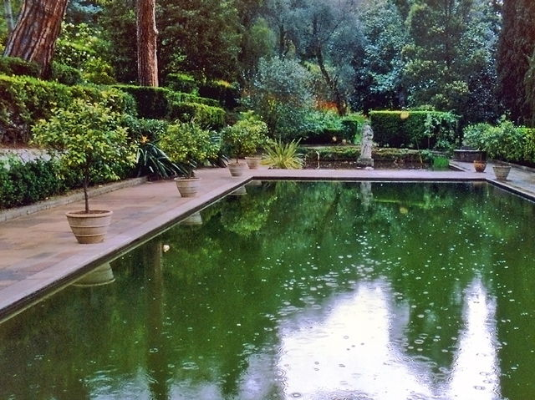
Notes:
Serre de la Madone

Slide 21
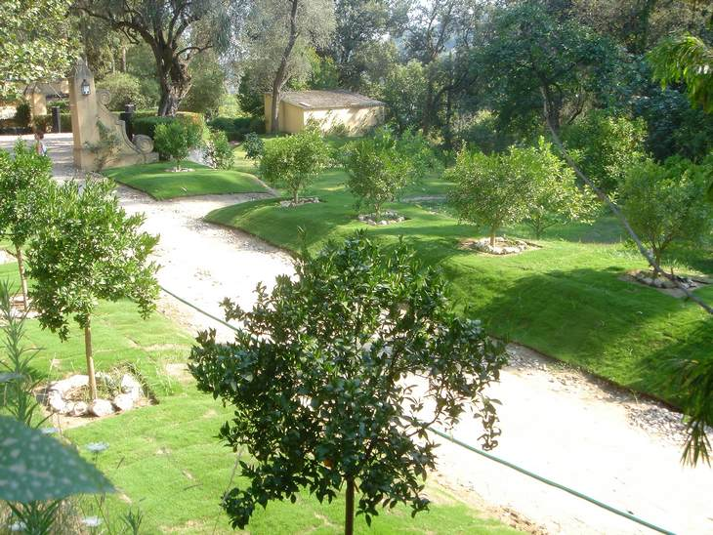
Notes:
Serre de la Madone.-Naranjos

Slide 22
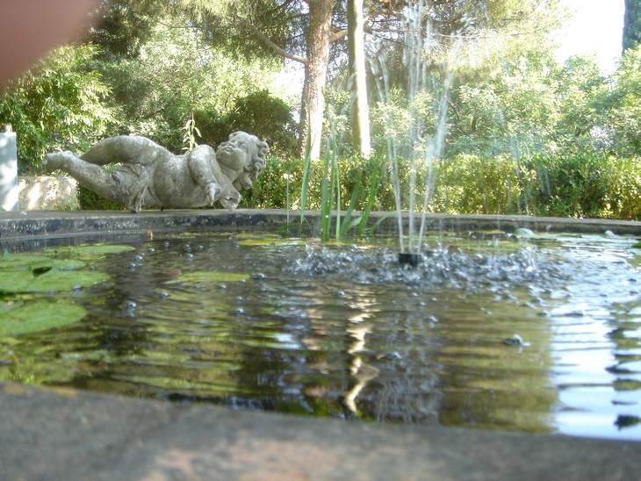
Notes:
Serre de la Madone

Slide 23
Serres d´Auteuil
Un jardín botánico de unas 6.000 especies de plantas situado en el Bois de Boulogne en Paris.
En 1761 Luis XV mando construir un jardín clásico estilo francés en el que se incluyeran invernaderos y parterres de flores.
En 1895 el jefe de parques y jardines de Paris recibe orden de crear un lugar de producción de plantas para la ciudad.
Hoy alberga colecciones de plantas y se hacen exposiciones temporales.
En 1999 los invernaderos fueron enteramente restaurados.

Slide 24
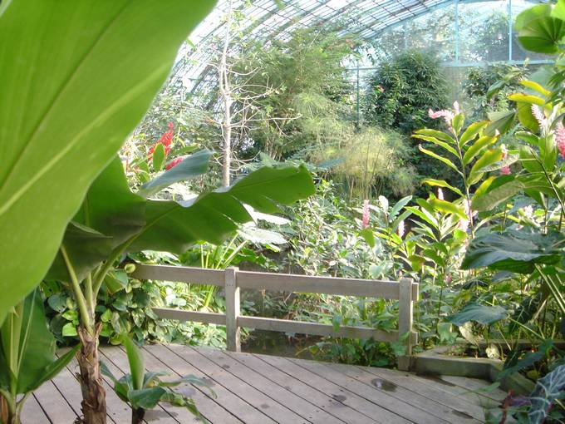
Notes:
Serres d´Auteil.-Paris

Slide 25
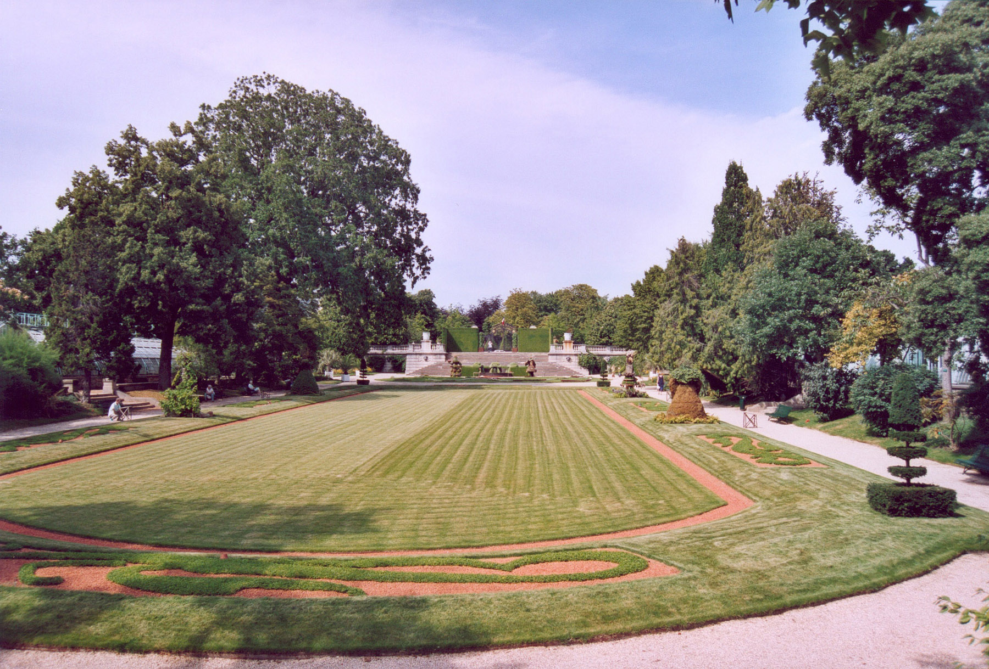
Notes:
Serres d´Auteil.-Paris

Slide 26
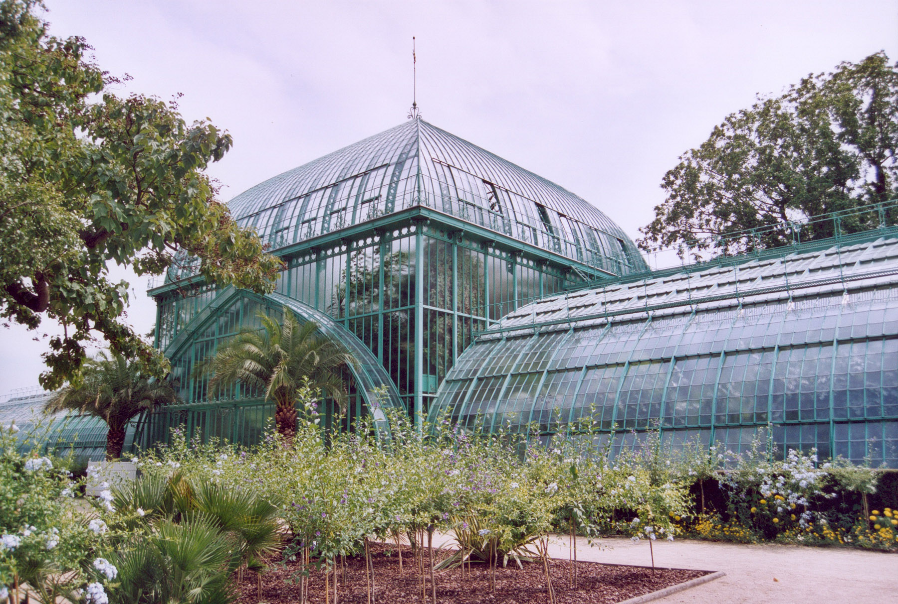
Notes:
Serres d´Auteil.-Paris

Slide 27
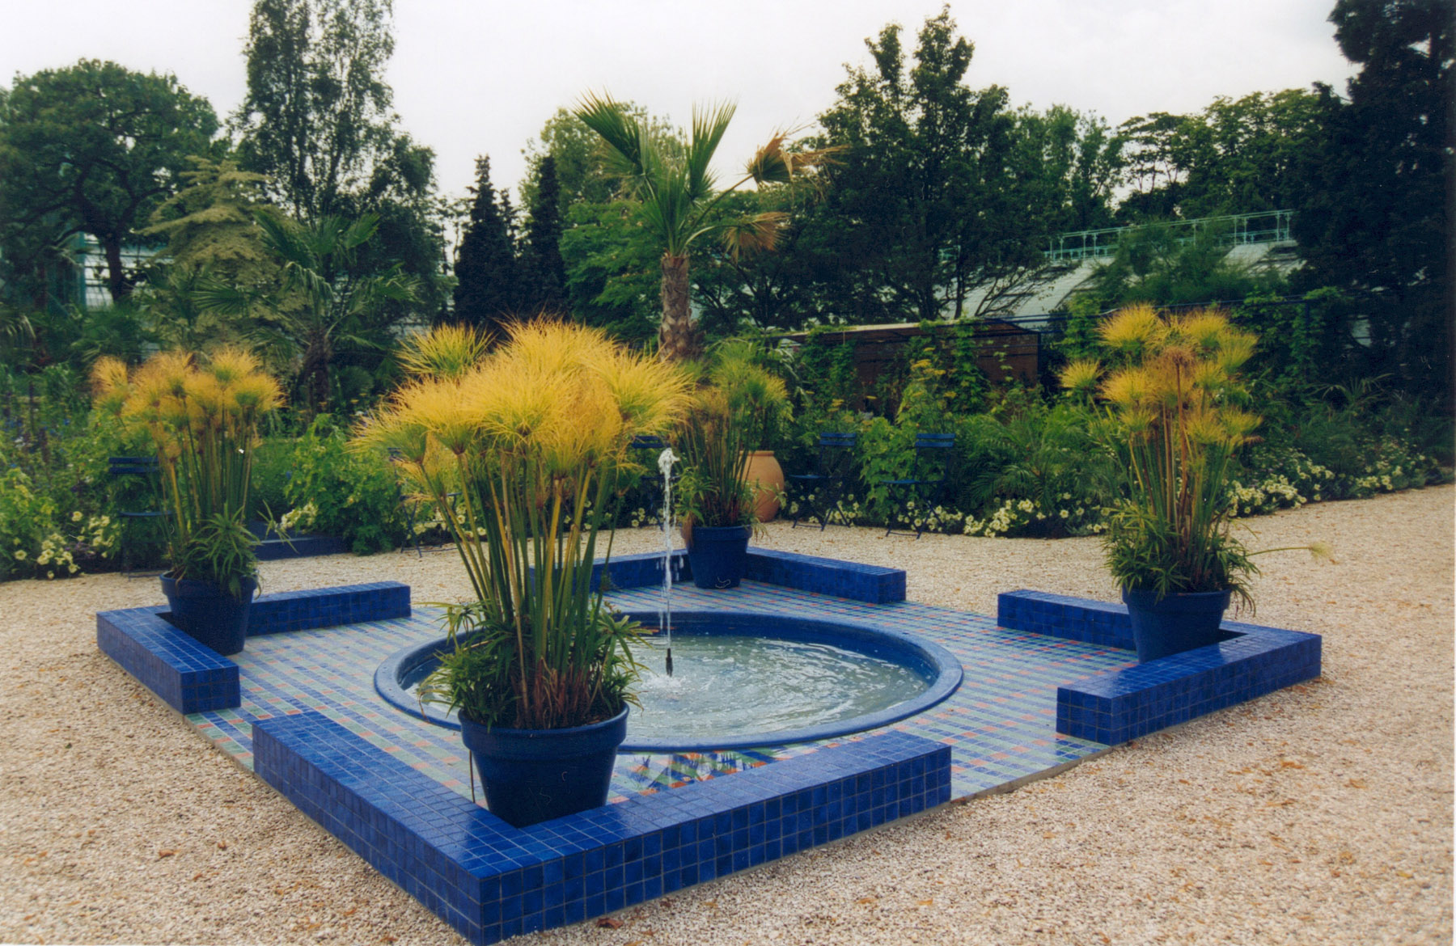
Notes:
Serres d´Auteil.-Paris

Slide 28
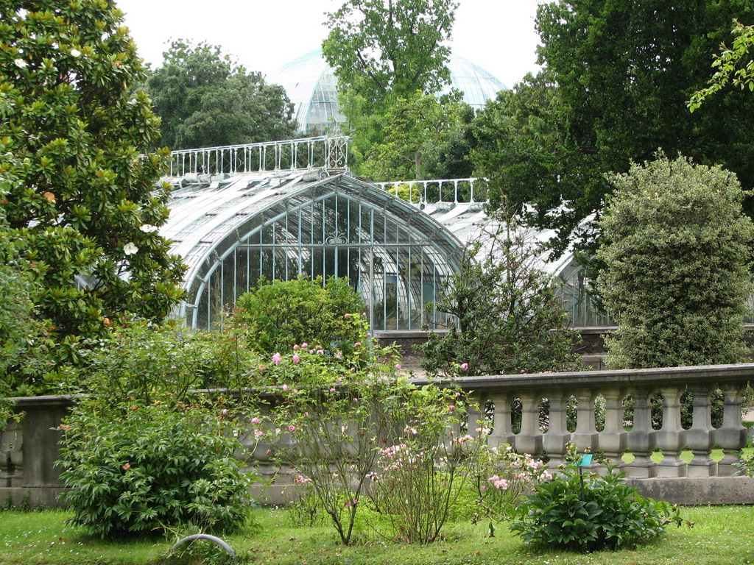
Notes:
Serres d´Áuteil

Slide 29
Vaux-le Vicompte
El Palacio de estilo barroco de Vaux-le-Vicompte esta ubicado en la ciudad francesa de Mancy.
Construido por el intendente de finanzas de Luis XIV,Nicolas Fouquet.
Su construcción se realizo entre 1656-1669.
El éxito del palacio molesto a Luis XIV,lo que provoco la caída de Nicolás Fouquet.
Los equipos que trabajaron habían participado en la construcción del Palacio de Versailles.
El palacio y los jardines fueron declarados monumentos históricos en1934.

Slide 30
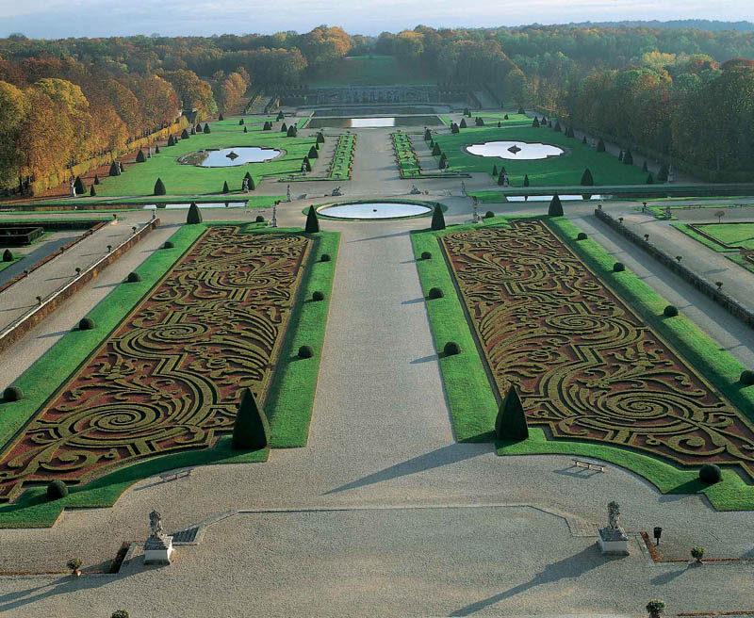
Notes:
Vaux le Vicompte

Slide 31
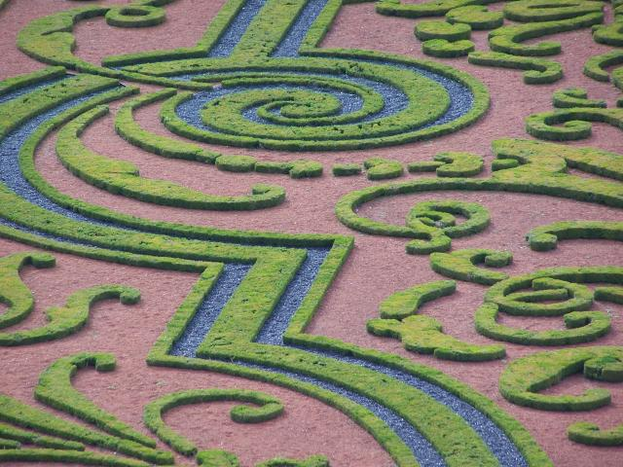
Notes:
Vaux le Vicompte

Slide 32
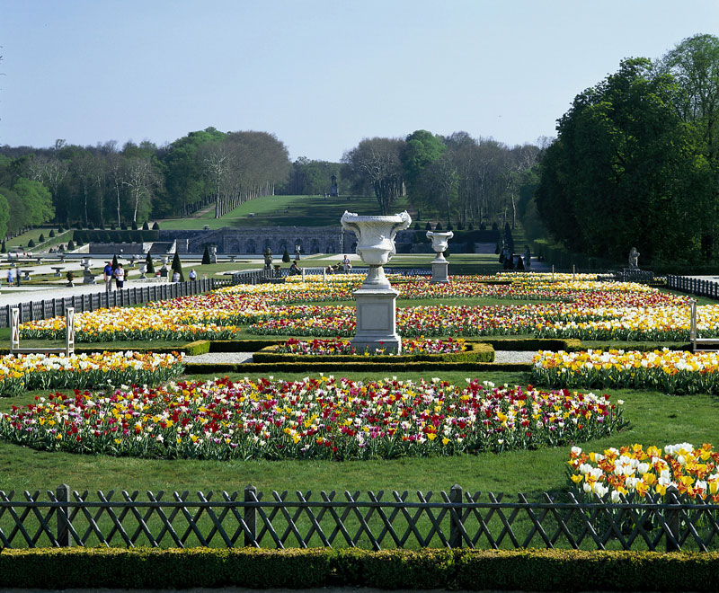
Notes:
Vaux le Vicompte

Slide 33
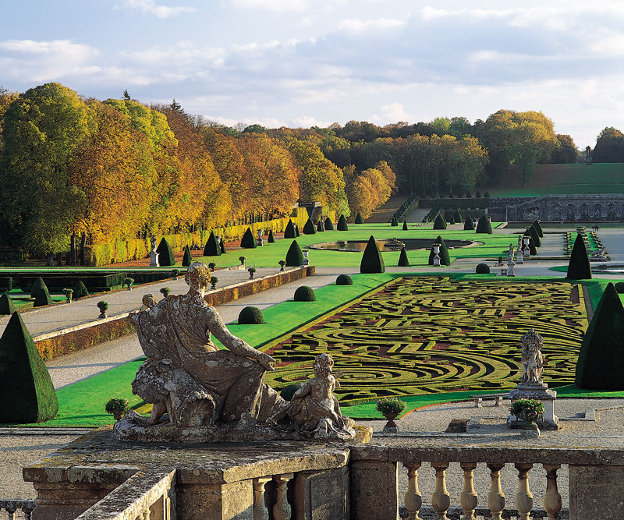
Notes:
Vaux le Vicompte

Slide 34
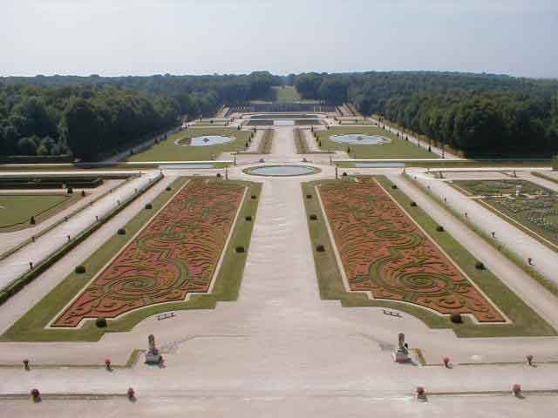
Notes:
Vaux le Vicompte.-El Parterre

Slide 35
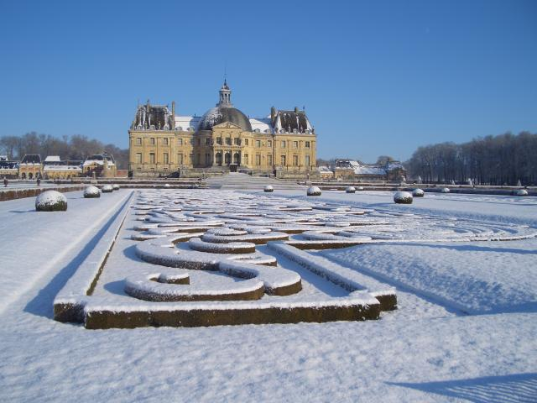
Notes:
Vaux le Vicompte.-El Parterre

Slide 36
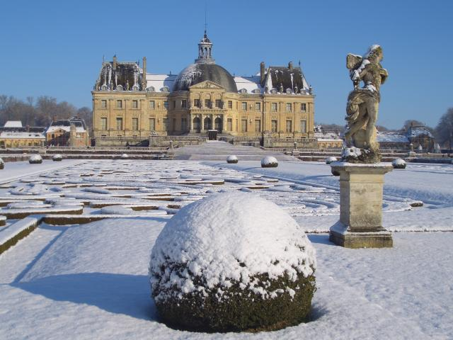
Notes:
Vaux le Vicompte.-1º de marzo

Slide 37
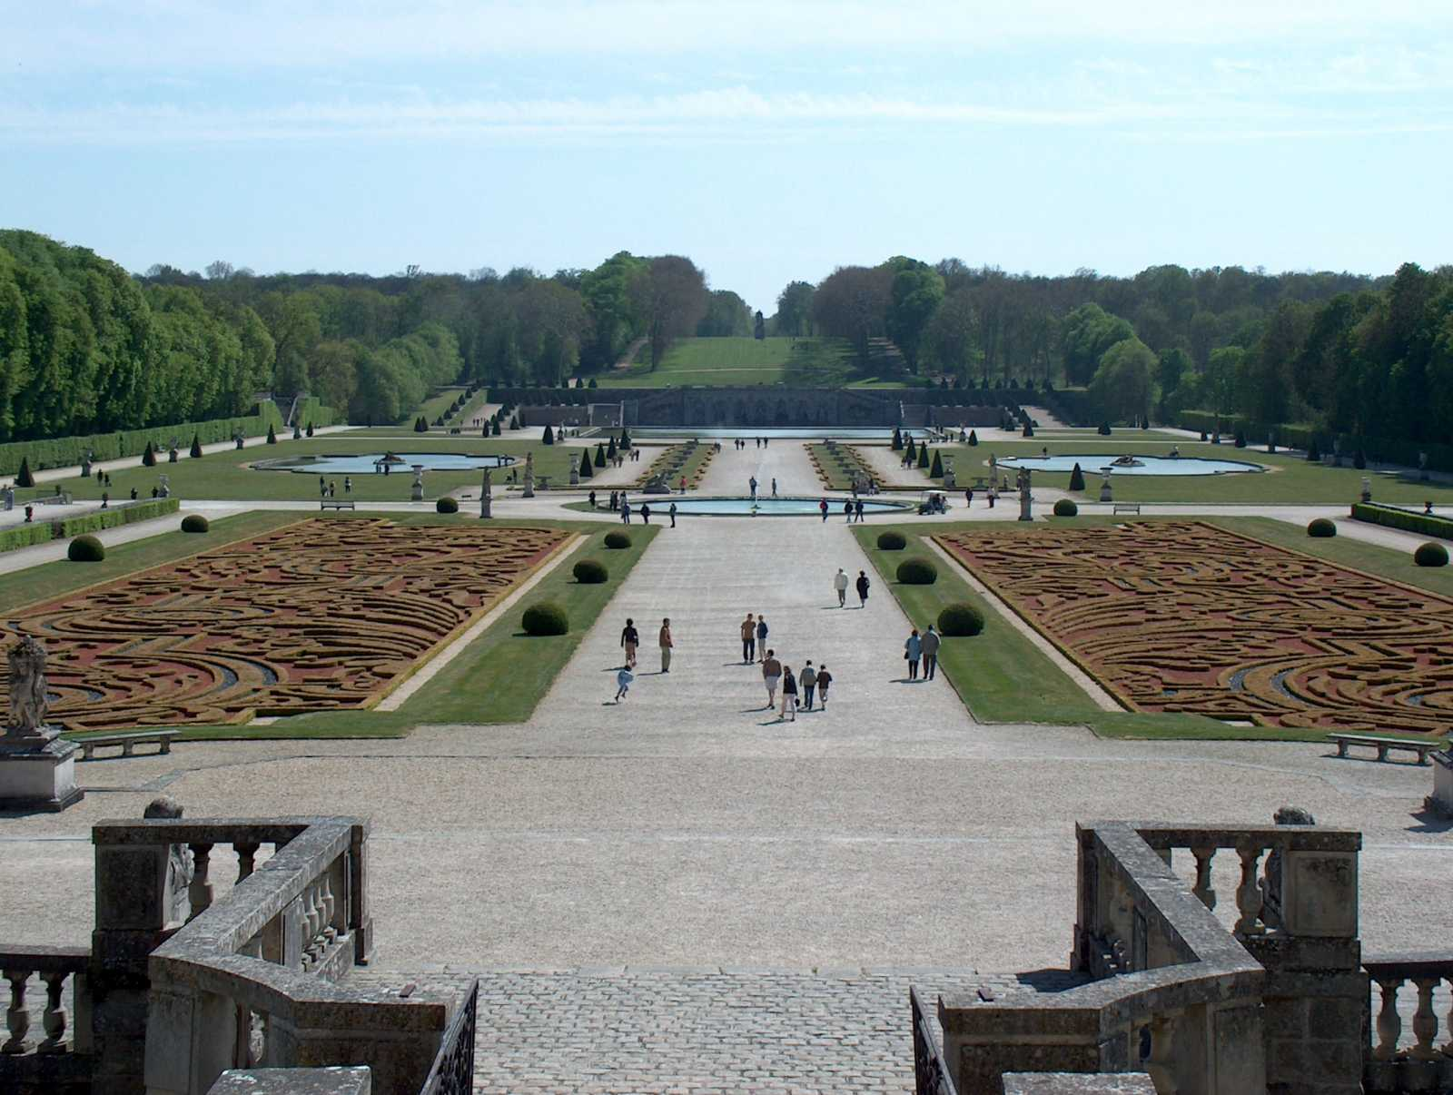
Notes:
Vaux le Vicompte

Slide 38
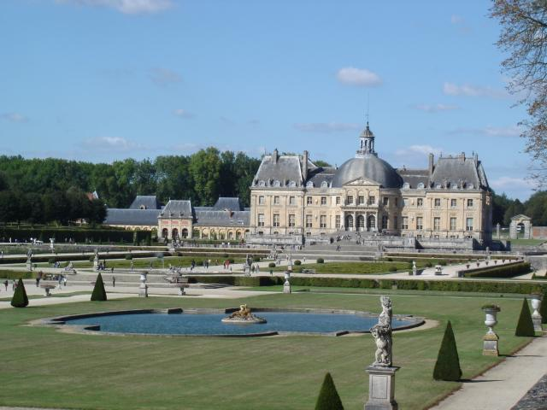
Notes:
Vaux le Vicompte.-Palacio

Slide 39
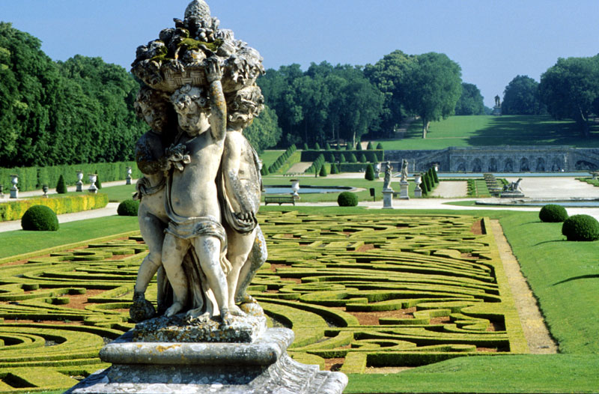
Notes:
Vaux le Vicompte.-Parterre

Slide 40
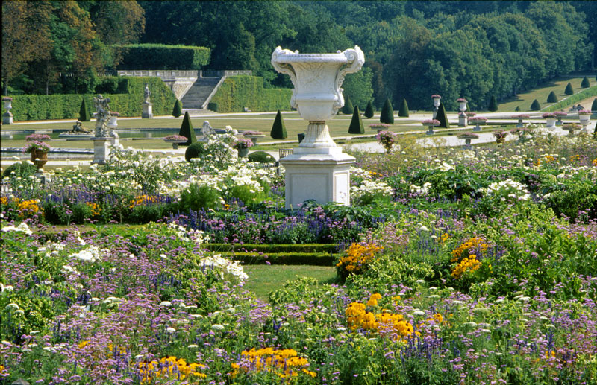
Notes:
Vaux le Vicompte

Slide 41
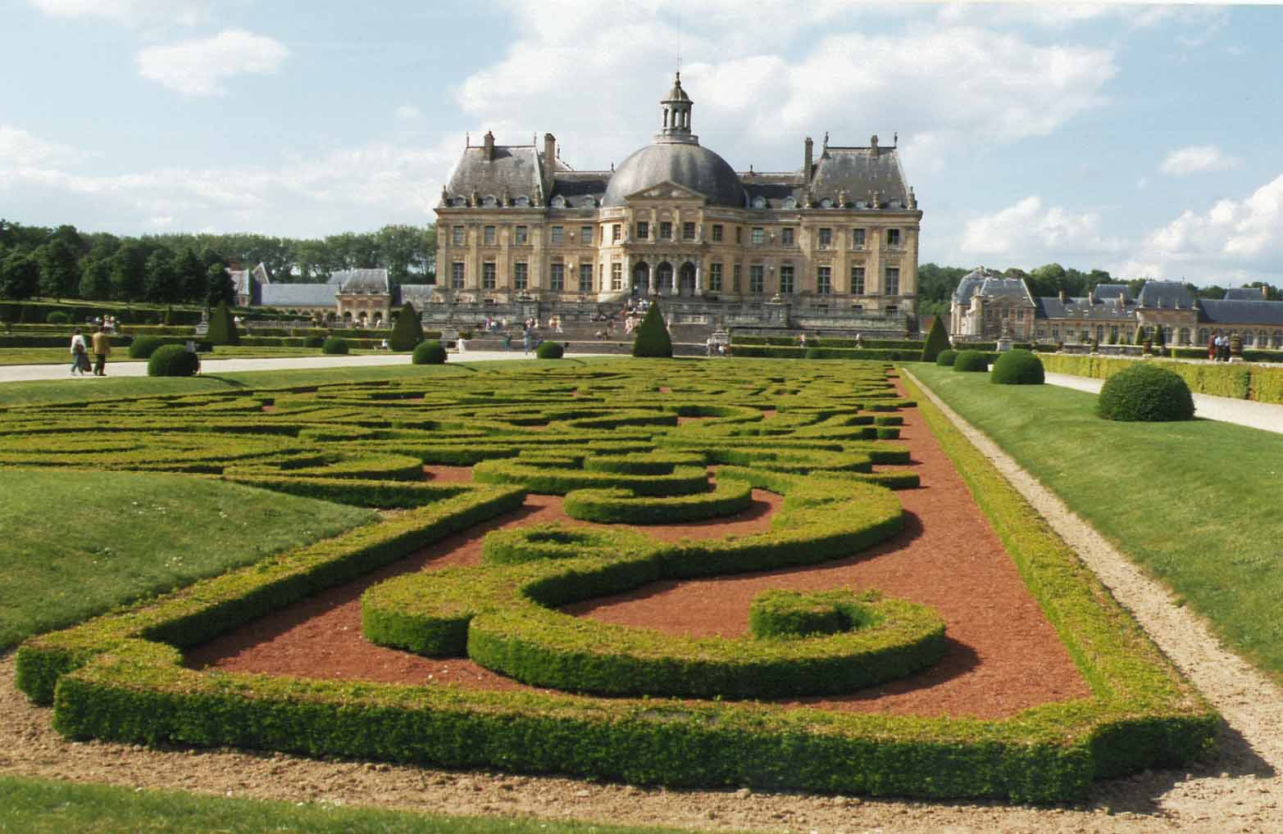
Notes:
Vaux le Vicompte

Slide 42
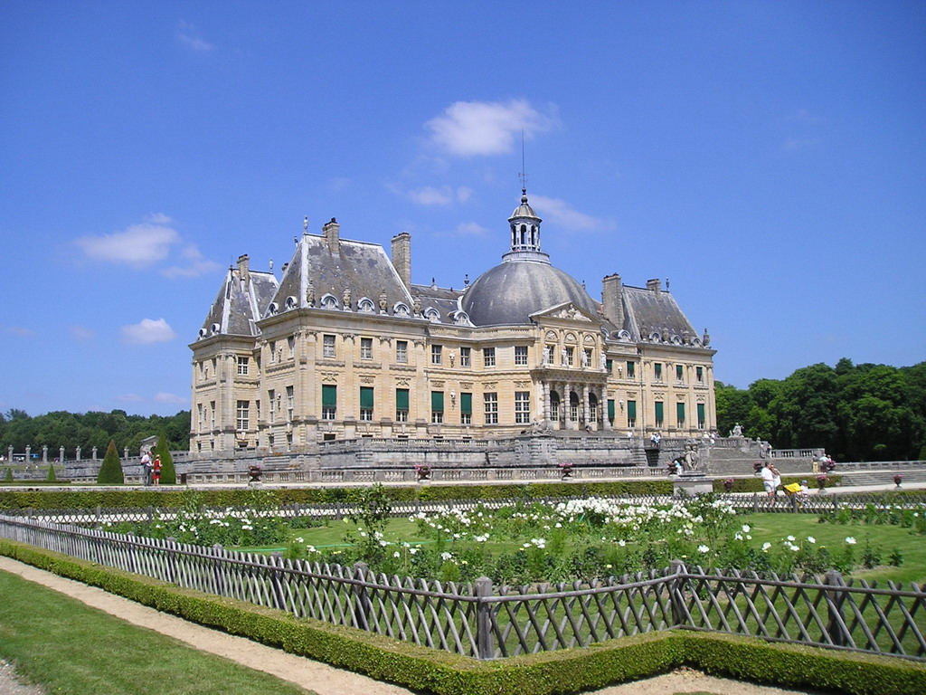
Notes:
Vaux –le- Vicompte

Slide 43
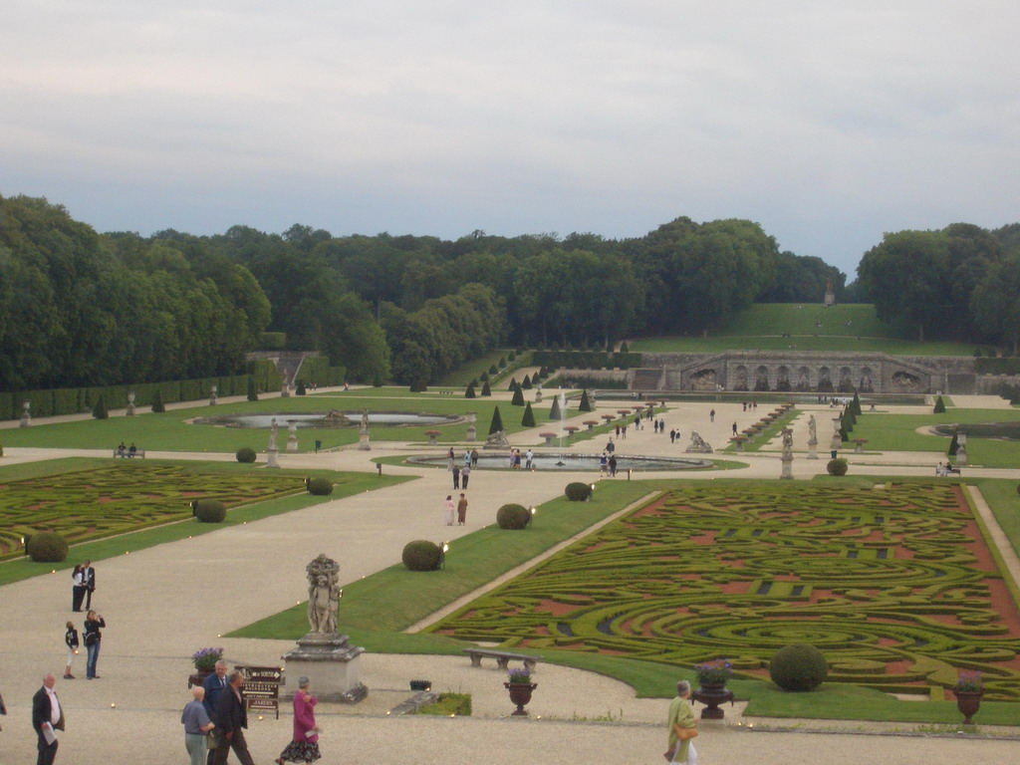
Notes:
Vaux-le Vicompte

Slide 44
Jardines de Versailles
El Palacio de Versalles a sido residencia real en siglos pasados.
Luis XIV decidió construir Versalles como una pequeña ciudad alejada de los problemas de Paris.
Empezó siendo un pabellón de caza después se amplia con dos alas laterales ya que Luis XIV pretende trasladar la corte al palacio.
Una tercera etapa es la ampliación realizada por Mansort.

Slide 45
El conjunto de palacio y jardines incluyendo el Gran Trianon y el Pequeño Trianon fueron declarados Patrimonio de la Humanidad por la UNESCO en 1979.
Versalles fue el símbolo del poderío de Luis XIV y el apogeo de la sociedad cortesana.
Diseñados por Andre Le Nôtre tomando como modelo Vaux-le Vicompte construidos desde 1656 a 1661.
De trazado geométrico responden al prototipo de jardín francés desarrollado durante el barroco.

Slide 46
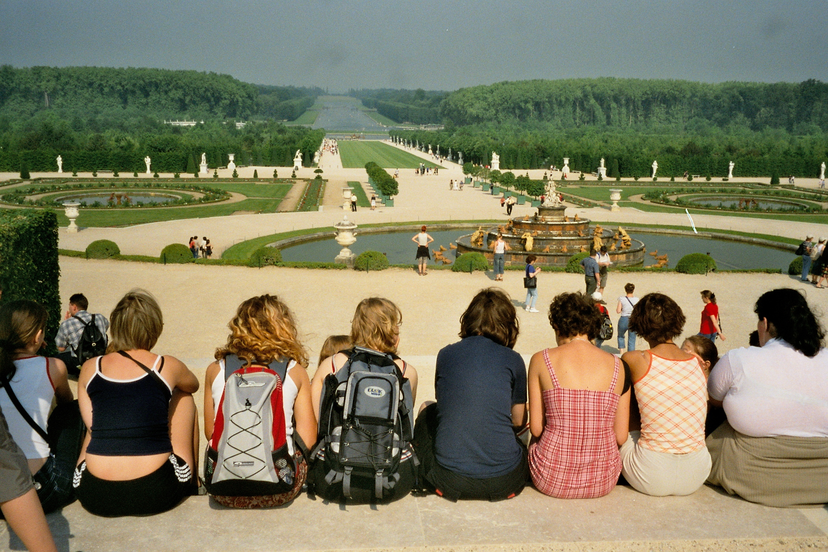
Notes:
Versailles

Slide 47
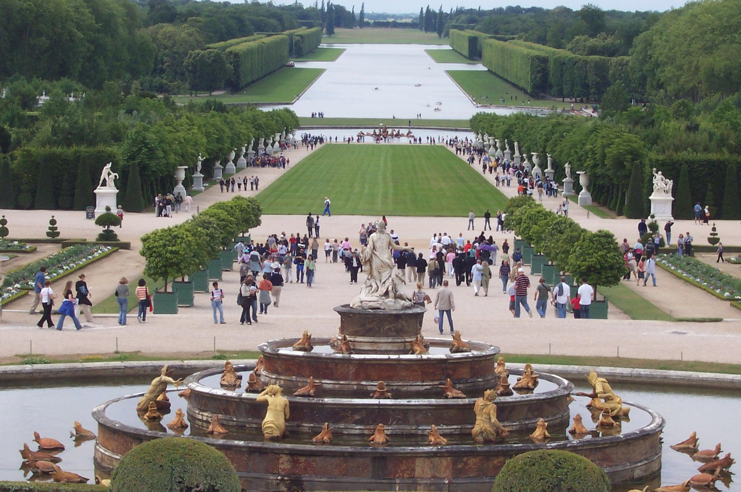
Notes:
Versailles

Slide 48
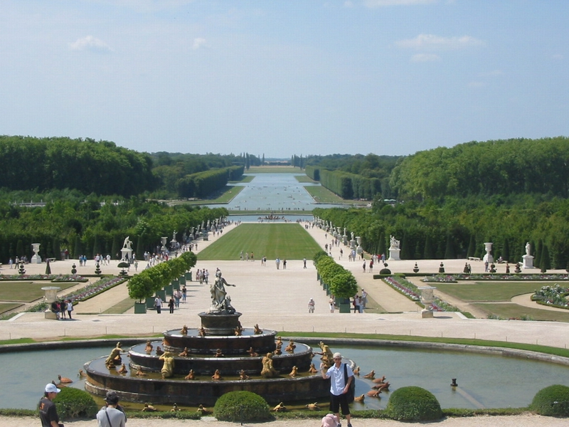
Notes:
Versailles

Slide 49
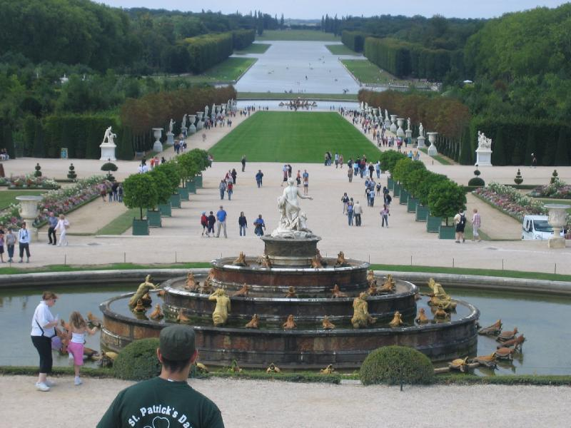

Slide 50
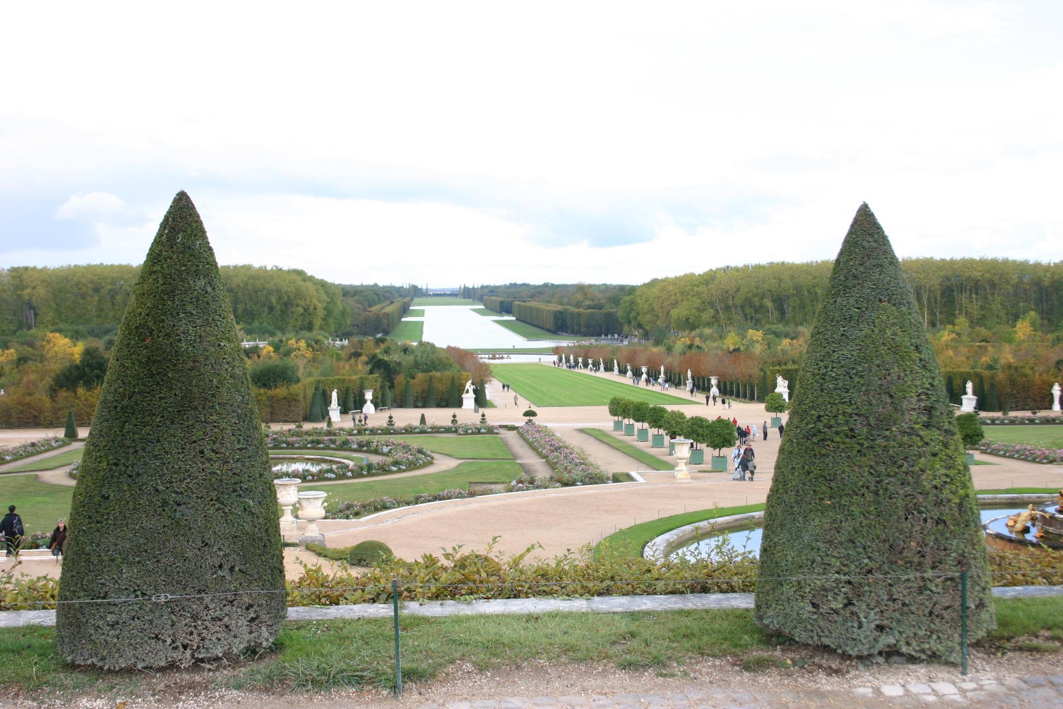
Notes:
Versailles

Slide 51
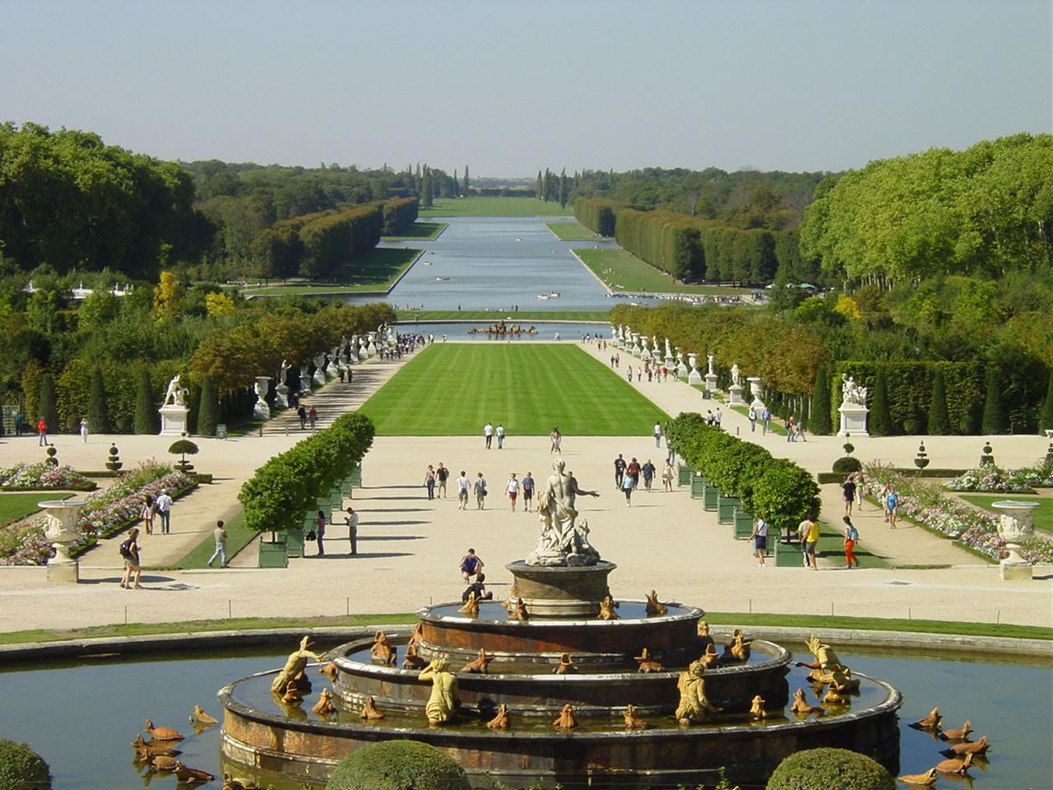
Notes:
Versailles

Slide 52

Notes:
Versailles

Slide 53
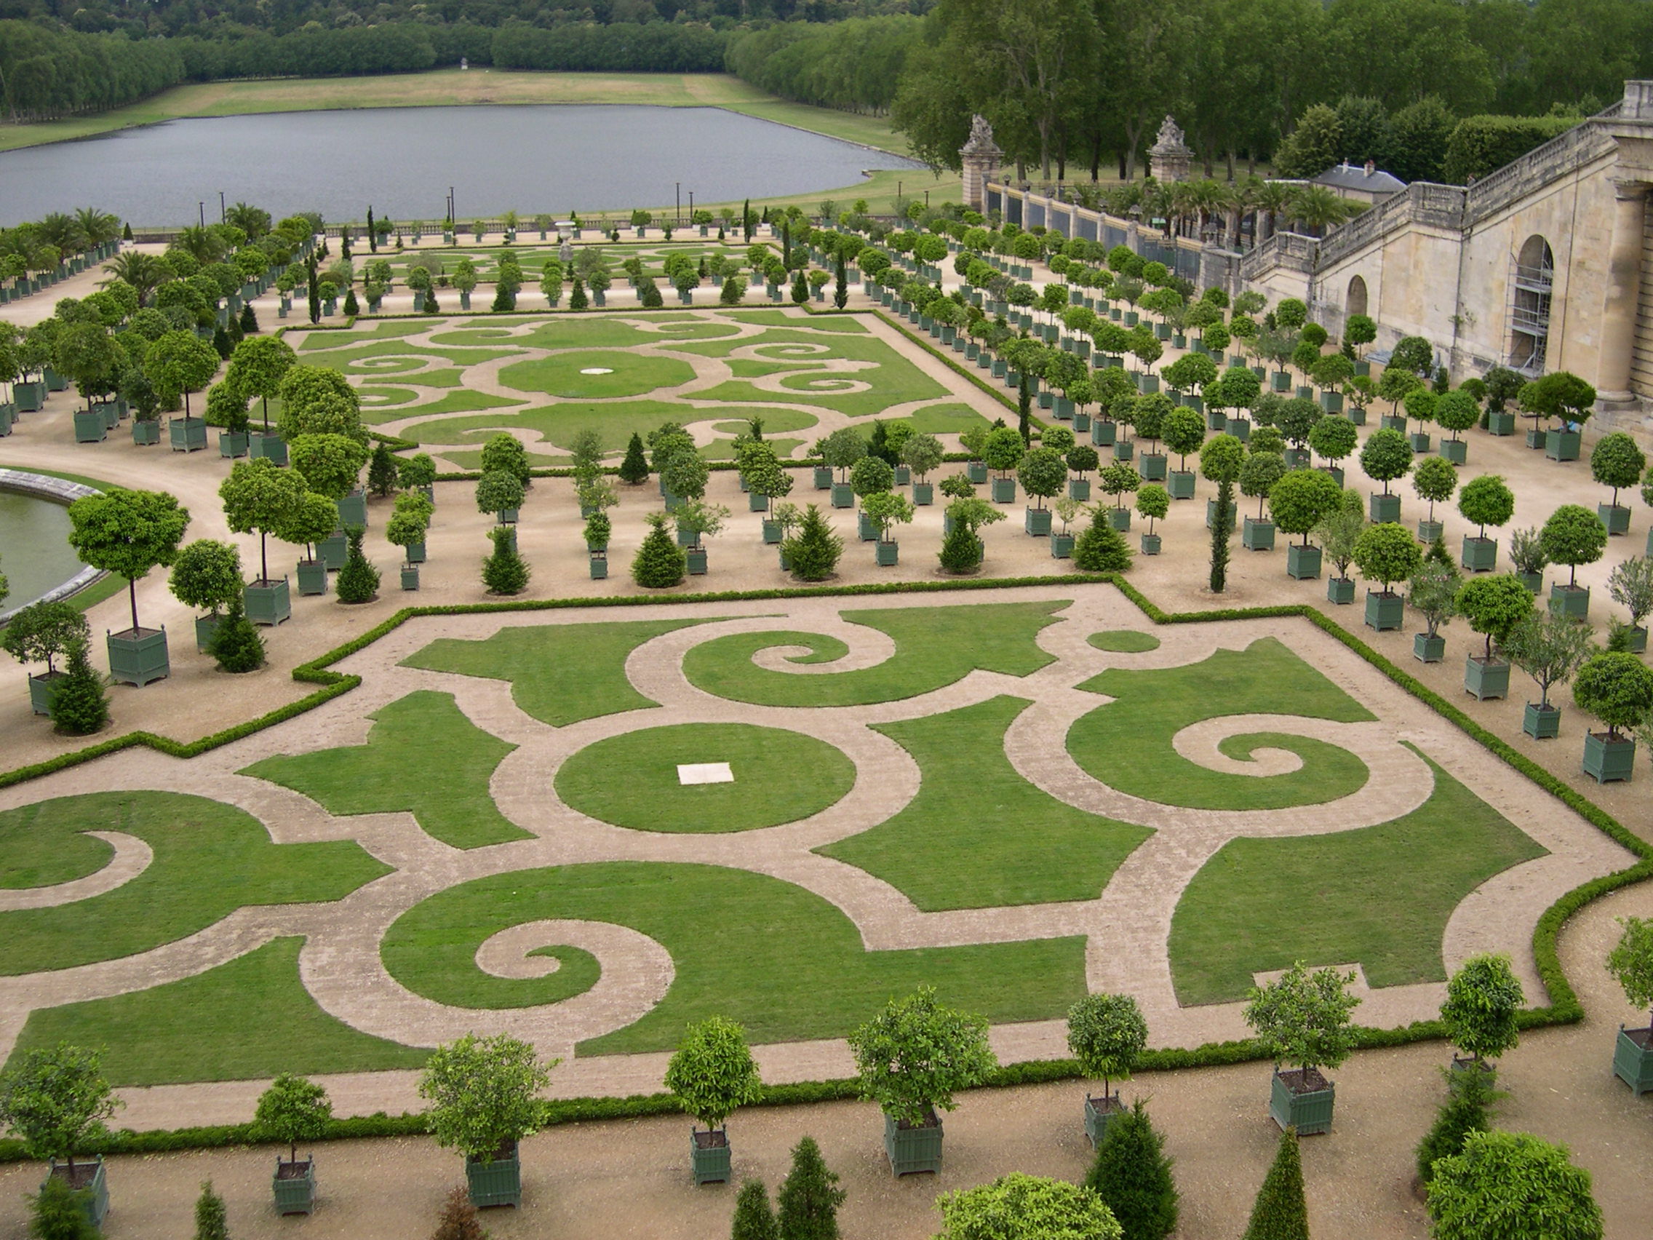
Notes:
Versailles.-Orangerie

Slide 54
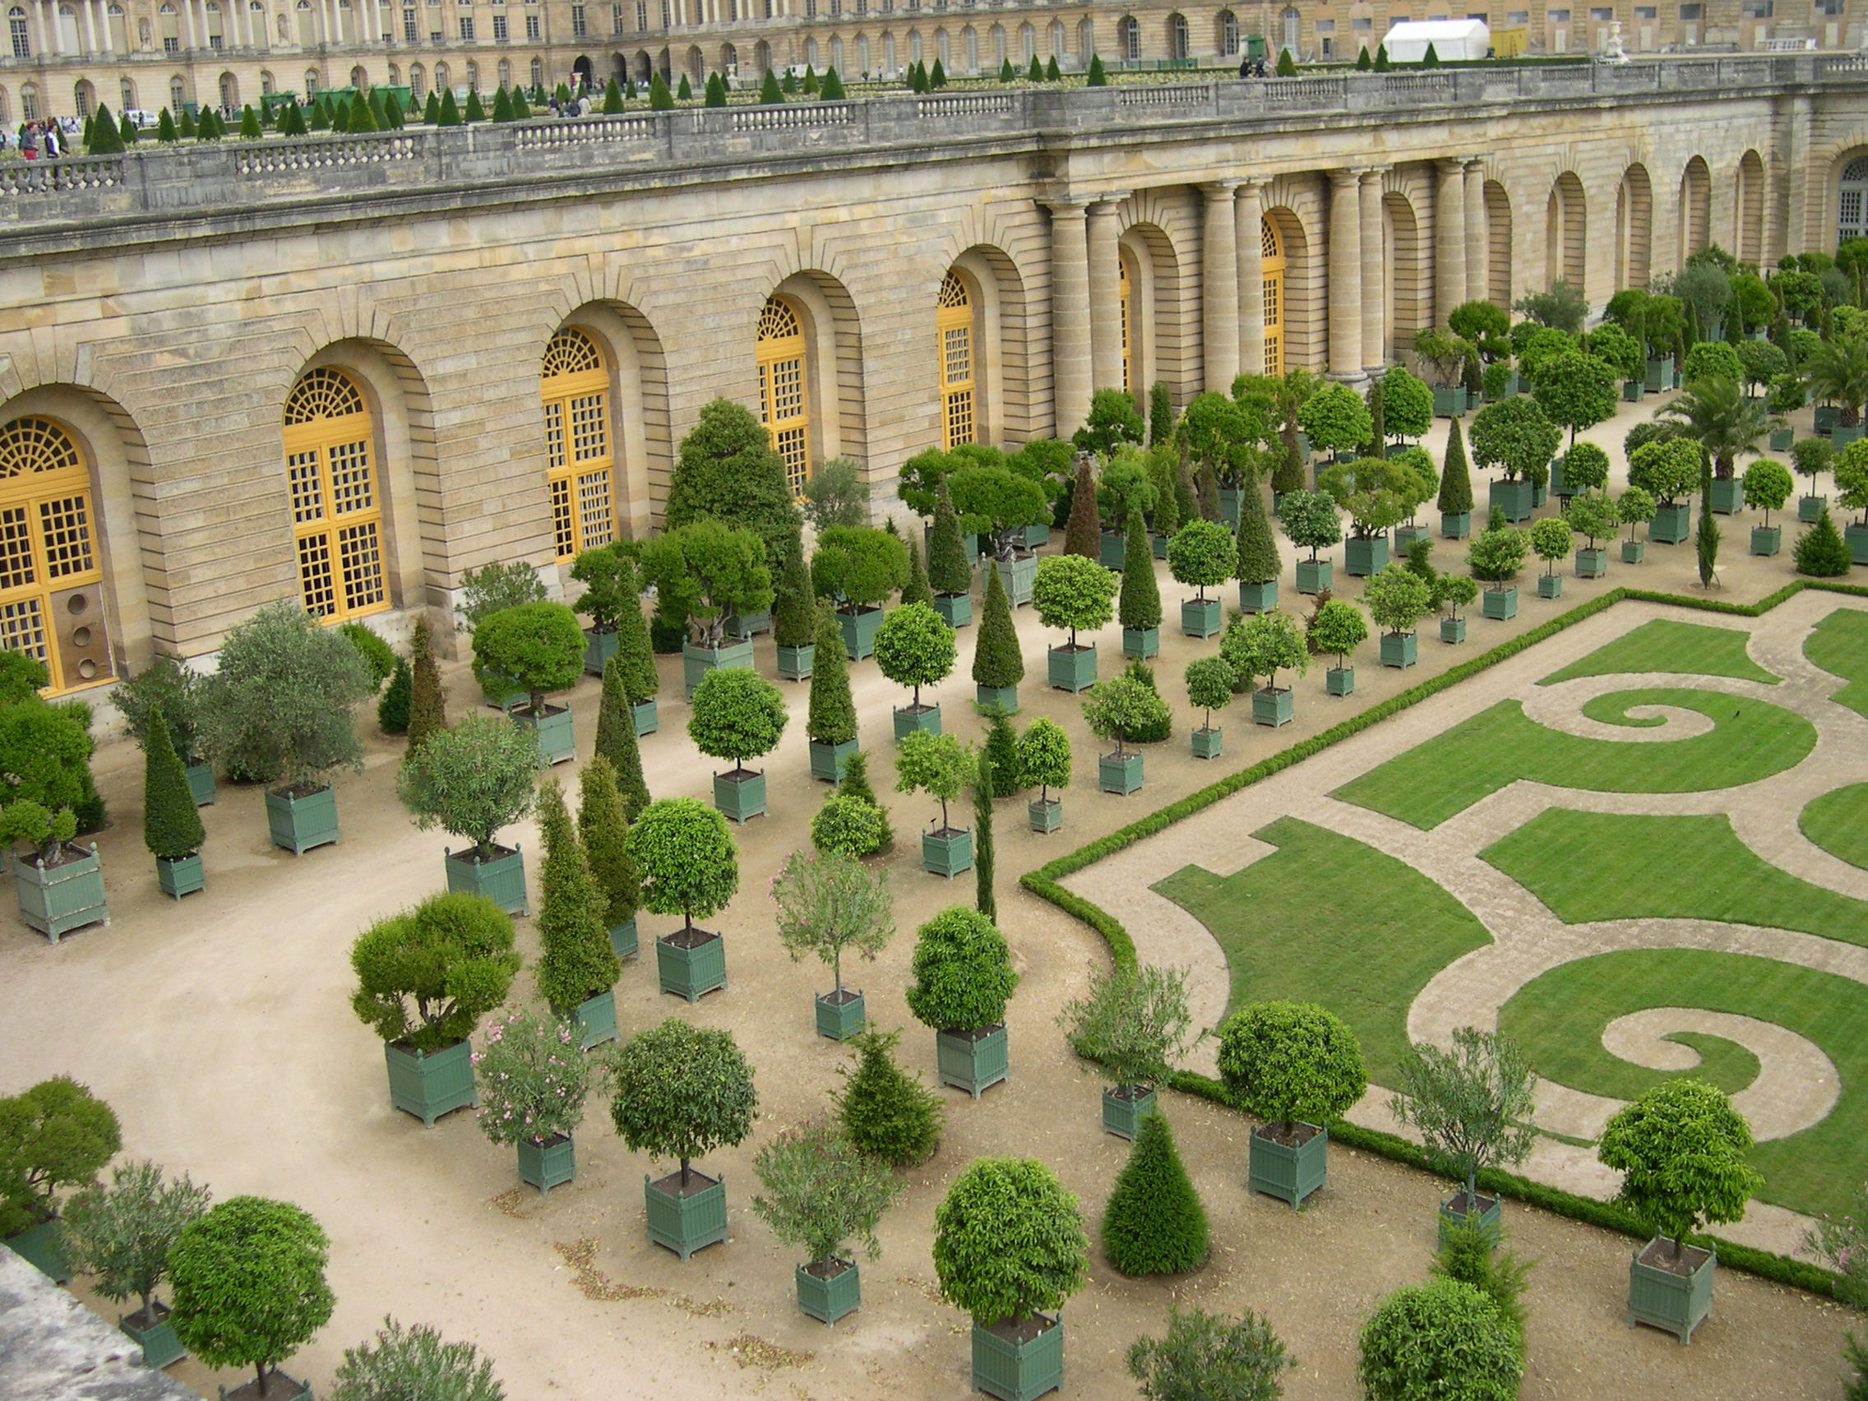
Notes:
Versailles .-Orangerie

Slide 55
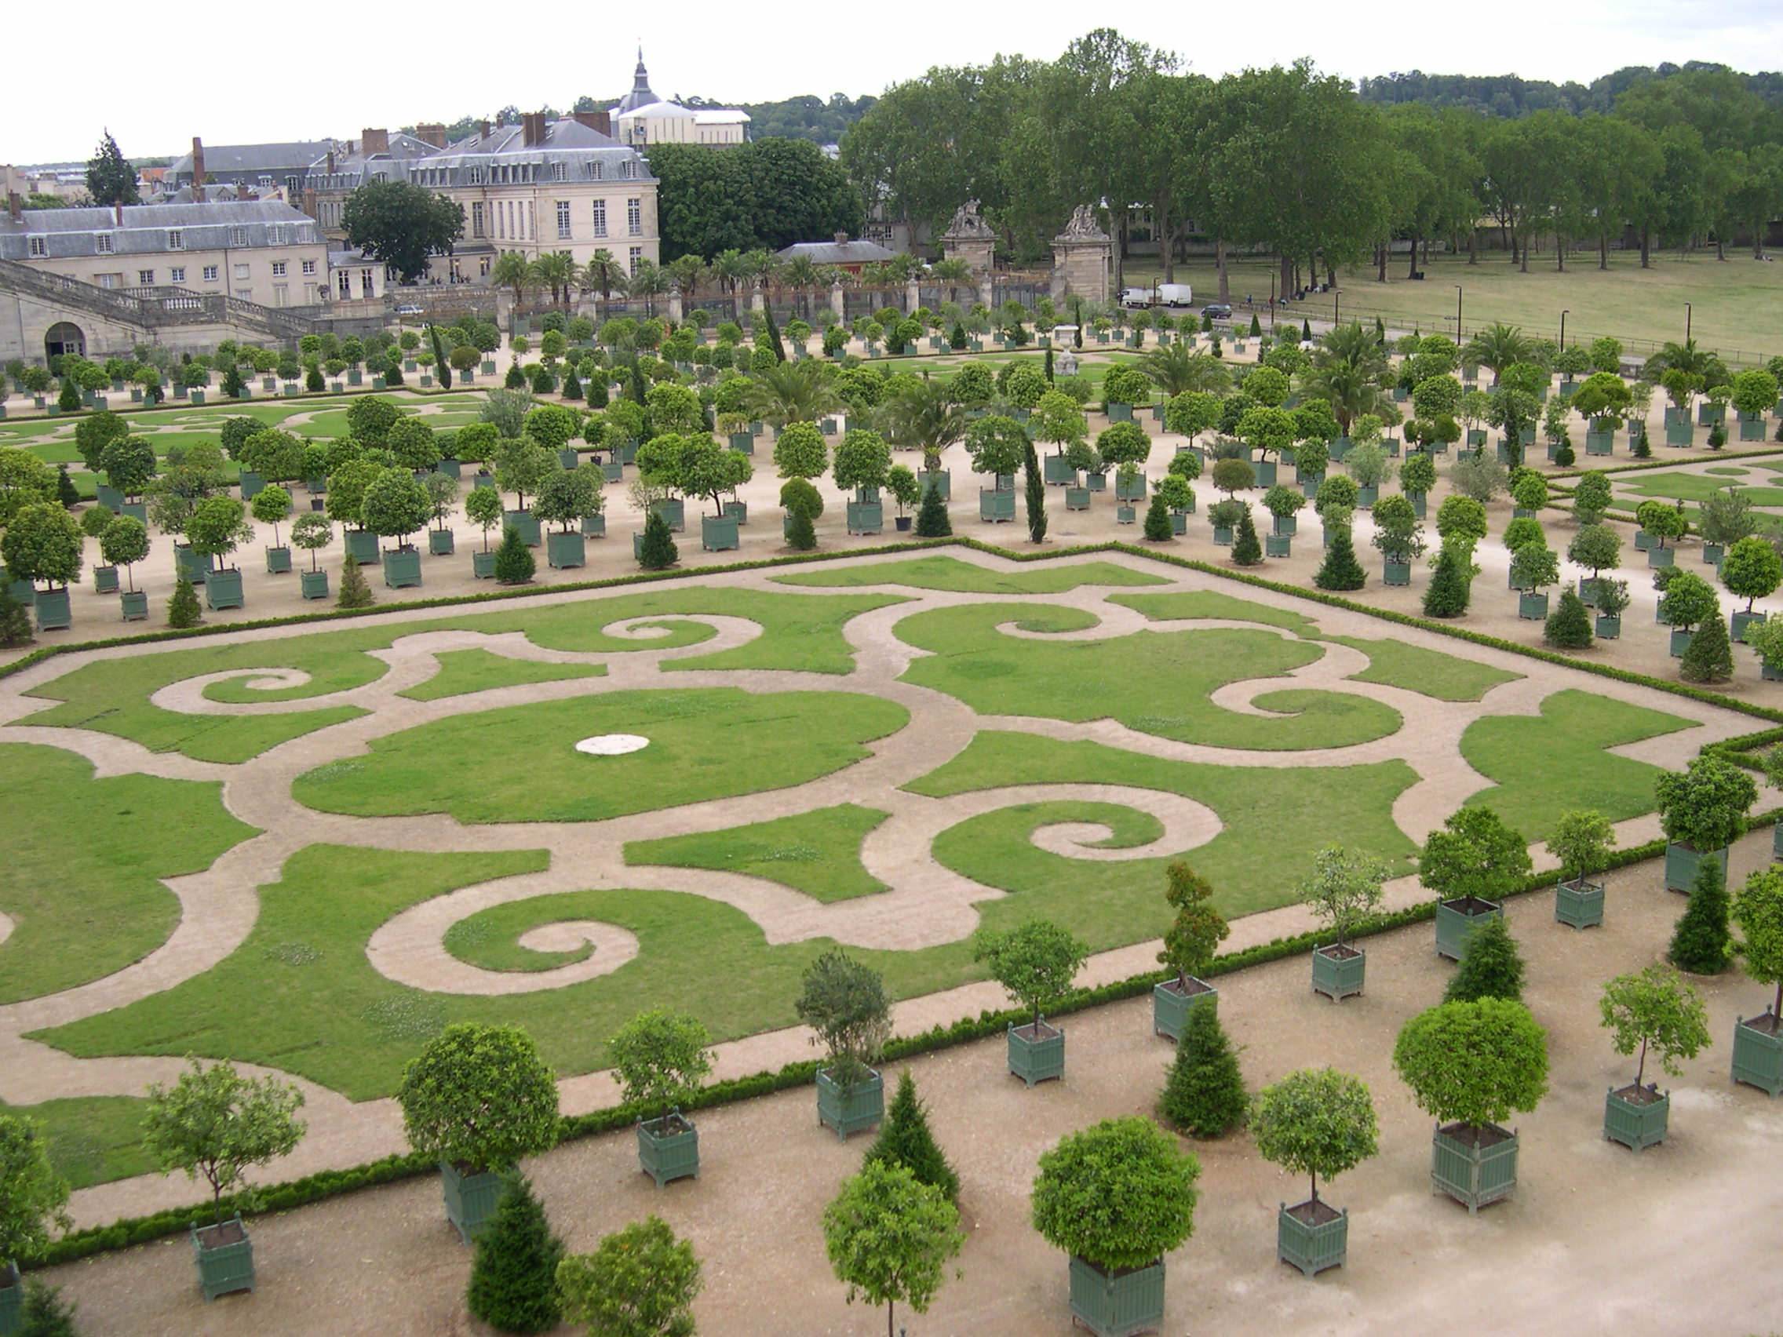
Notes:
Versailles.-Orangerie

Slide 56
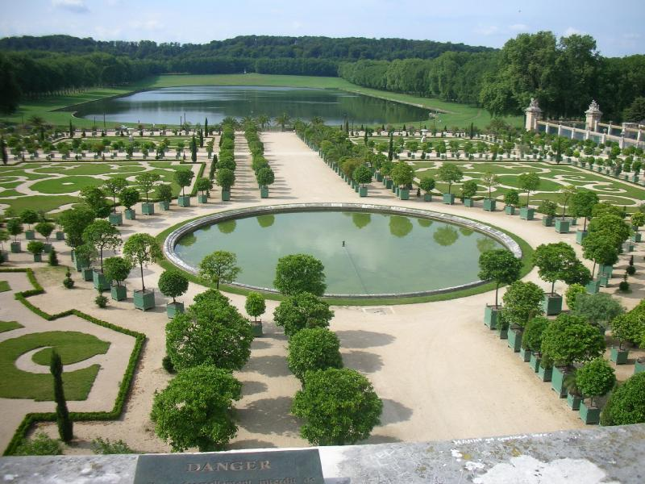
Notes:
Versailles.-Orangerie

Slide 57
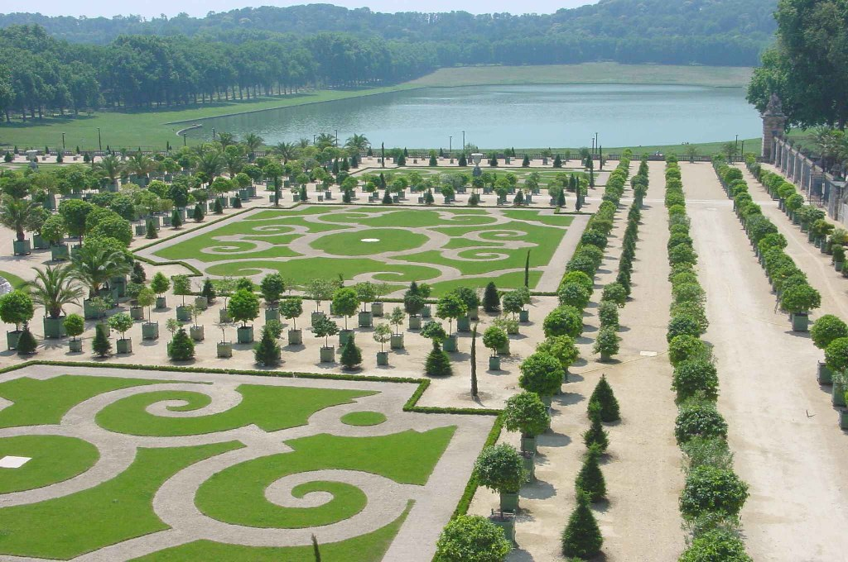
Notes:
Versailles .-Orangerie

Slide 58

Notes:
Versailles .-Orangerie

Slide 59

Notes:
Versailles.-Orangerie

Slide 60

Notes:
Versailles.-Orangerie

Slide 61
Notes:
Versailles..-Orangerie

Slide 62

Notes:
Versailles.-Parterre

Slide 63

Notes:
Versailles

Slide 64

Notes:
Versailles .-Parterre

Slide 65

Notes:
Versailles.-Parterre

Slide 66

Notes:
Versailles.-Parterres

Slide 67

Notes:
Versailles.-Parterres

Slide 68

Notes:
Versailles

Slide 69

Notes:
Versailles.-Parterres

Slide 70

Notes:
Versailles .-Parterres en primavera

Slide 71

Notes:
Versailles.-Parterres en verano

Slide 72

Notes:
Versailles.-Parterres en verano

Slide 73

Notes:
Versailles.-Mosaicultura en el Jardin du Roi

Slide 74

Notes:
Versailles.-Le jardin du Roi

Slide 75

Notes:
Versailles .-Le jardin du Roi

Slide 76

Notes:
Versailles.-Mosaicultura

Slide 77

Notes:
Versailles.-Le bosquet de l´Encelade

Slide 78

Notes:
Versailles.-Le bosquet de l´Encelade

Slide 79

Notes:
Versailles.-Le bosquet de l´Encelade

Slide 80
Notes:
Versailles.-Le bosquet de l´Encelade

Slide 81

Notes:
VERSAILLES.-Le bosquet de l ´Encelade

Slide 82

Notes:
Versailles.-Le geant de l´Encelade

Slide 83

Notes:
Versailles.-Le bosquet des bains d´Apolon

Slide 84

Notes:
Versailles.-Le salle des marroniers

Slide 85

Notes:
Versailles..Le bassin du dragón

Slide 86

Notes:
Versailles.-Fuente

Slide 87

Notes:
Versailles.-Le bassin de Latone

Slide 88

Notes:
Versailles.-Le bassin de Latone

Slide 89

Notes:
Versailles.-Le bassin d´Apollon

Slide 90

Notes:
Versailles.-Le bassin d´Apollon

Slide 91

Notes:
Versailles.-Topiaria

Slide 92

Notes:
Versailles.-El parterre norte

Slide 93

Notes:
Versailles.-Allee de l´Eau

Slide 94

Notes:
Versailles.-Le bosquet de Domes

Slide 95

Notes:
Versailles.-Arquitecturacion de los arboles

Slide 96

Notes:
Versailles.-Poda a la Francesa

Slide 97

Notes:
Versailles.-Poda

Slide 98

Notes:
Versailles.-Setos con arboles

Slide 99

Notes:
Versailles.-La salle des marroniers

Slide 100

Notes:
Versailles.-Estatuaria

Slide 101

Notes:
Versailles.-Estatuaria

Slide 102

Notes:
Versailles.-Escultura

Slide 103

Notes:
Versailles.-

Slide 104

Notes:
Versailles.-Le Petit Trianon

Slide 105

Notes:
Versailles.-Le grand Trianon

Slide 106

Notes:
Versailles.-Le Petit Trianon

Slide 107

Notes:
Versailles.-Le Petit Trianon

Slide 108

Notes:
Versailles.-Taxus

Slide 109

Notes:
Versailles en otoño

Slide 110

Notes:
Versailles

